Slide 1

NTT DATA
Alfonso Urbano y Ernesto Hernández

Slide 2
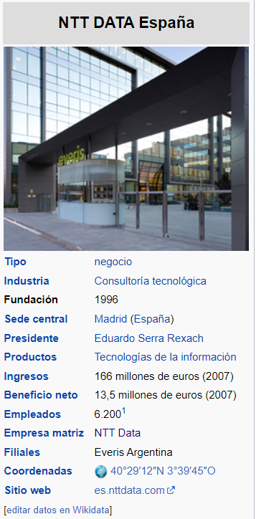
NTT DATA
NTT DATA Corporation es una compañía japonesa de comunicaciones especializada en la integración de sistemas. Es filial de Nippon Telegraph and Telephone (NTT), una de las empresas más importantes de Japón. La Nippon Telegraph and Telephone Public Corporation, predecesora de NTT, inició el negocio de comunicaciones de datos en 1967. Tras la privatización de NTT en 1985, su división de comunicaciones de datos hizo lo mismo en 1988, hasta convertirse en la empresa más importante de gestión de servicios tecnológicos con sede en Japón.
NTT DATA España, anteriormente conocida como Everis es una empresa española, con sede en Madrid, especializada en la consultoría tecnológica.
Está presente en los sectores de las telecomunicaciones, instituciones financieras, industria, servicios públicos y energía, banca, seguros y administraciones públicas; cuenta con más de 6.000 empleados y tiene oficinas en España, Portugal, Italia, Brasil, Argentina, México, Chile y Colombia.

Slide 3
Reportes semanales Ernesto
División, creación usuario y instalación software
30/01/2023-03/02/2023
Comparación y revisión de Plan
13/02/2023-17/02/2023
Comparación, creación Backlog y formación
06/02/2023-10/02/2023
Comparación
20/02/2023-24/02/2023

Slide 4
Reportes semanales Ernesto
Comparaciones
06/03/2023-10/03/2023
Perfeccionar paquetes
13/03/2023-15/03/2023

Slide 5
Reportes semanales Urbano
Solicitar usuarios
30/01/2023 - 15/03/2023
Reuniones y Dailys
30/01/2023-15/03/2023
Resolver peticiones SAI
04/01/2023 - 15/03/2023
Reportes de Cadena
20/02/2023-24/02/2023

Slide 6
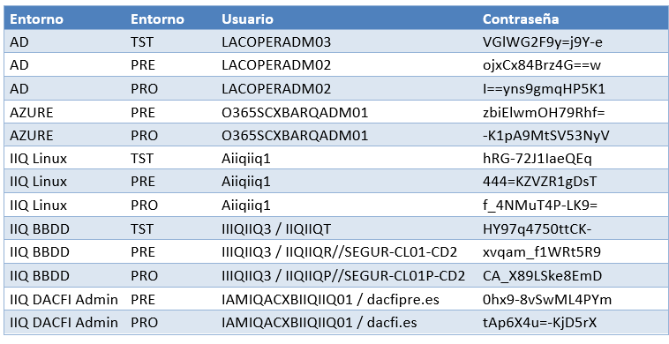
Usuarios

Slide 7
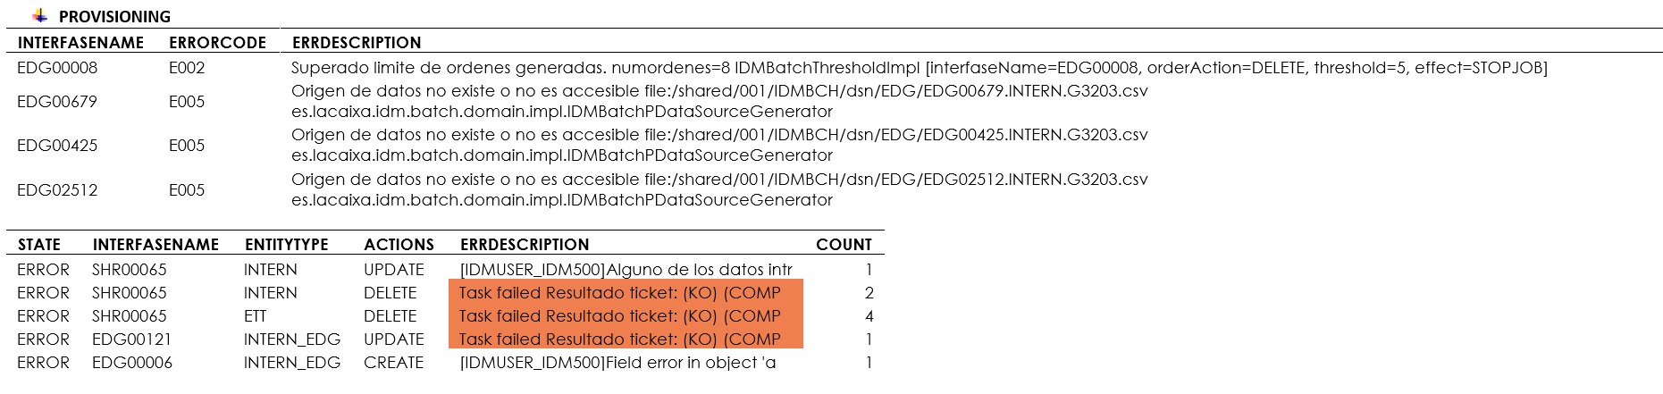
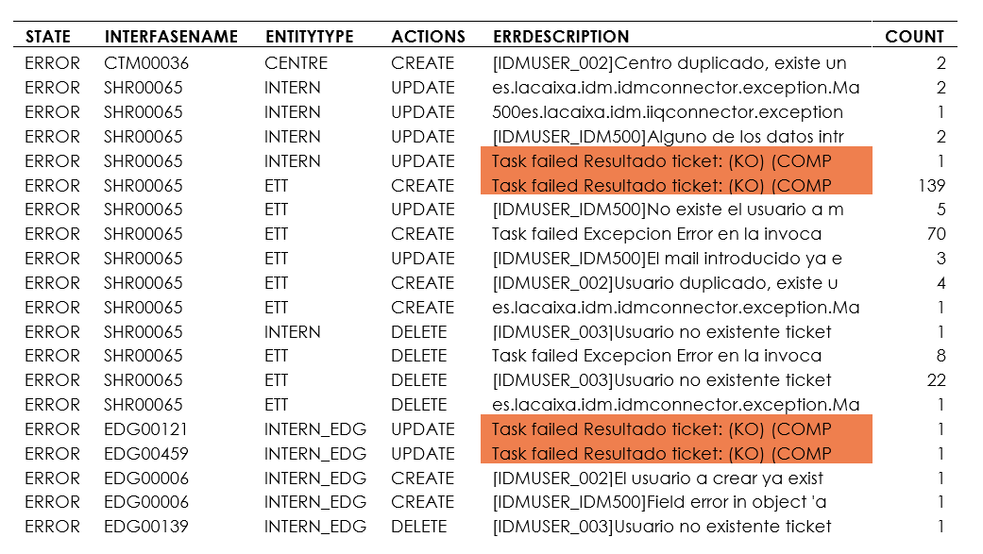
Reportes de cadenas

Slide 8
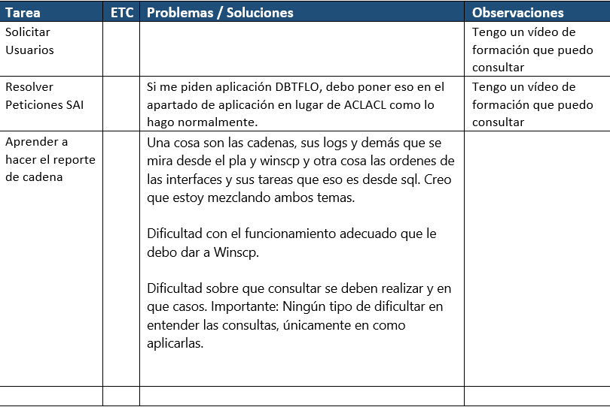
Reporte diario.

Slide 9
Herramientas utilizadas
Murex
Mxtest
Linux
Excel
Teams
Ernesto

Slide 10
Herramientas utilizadas
SAI
Excel
Outlook
Teams
Virtualbox
Alfonso

Slide 11
Conocimientos adquiridos por cada módulo y valoración personal
Ernesto

Slide 12



Proyecto de muestra
Escribe aquí tu texto Escribe aquí tu texto.
Escribe aquí tu texto Escribe aquí tu texto Escribe aquí tu texto Escribe aquí tu texto.

Slide 13
Ganador del Premio de diseño Acme
Campaña de promoción musical Parker

Slide 14
Formación
Nombre del centro
Ciudad (Provincia)
MBA: mayo del 20XX
Nombre del centro
Ciudad (Provincia)
Grado en Informática: mayo del 20XX
Nombre del centro
Ciudad (Provincia)
Laboratorio AdTech: enero del 20XX

Slide 15

Contacto
Tu nombre
no_reply@example.com
www.example.com

